Slide 1
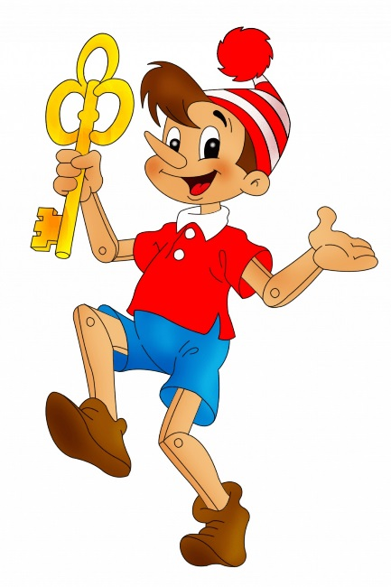
Ребусы по сказкам
Развиваем логику
Расширяем кругозор
развивает нестандартное мышление

Slide 2
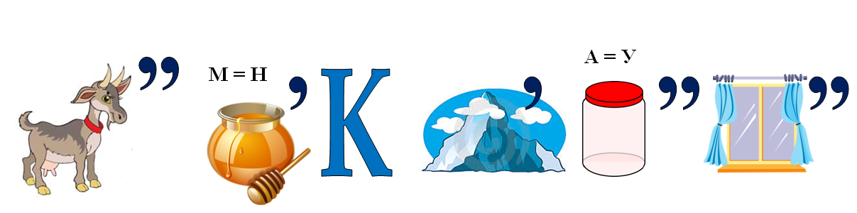
РЕБУСЫ С ЗАПЯТЫМИ
Запятые справа или слева от картинки означают, что в загаданном, с помощью картинки, слове нужно удалить столько букв, сколько стоит запятых. При этом запятые перед картинкой обозначают, сколько букв нужно убрать вначале загаданного слова, запятые в конце рисунка обозначают, сколько букв нужно убрать с конца слова. Иногда запятые слева от изображения рисуют вверх тормашками, хотя принципиальной роли это не играет.
РЕБУСЫ С БУКВАМИ И ЦИФРАМИ
Если над картинкой стоит зачёркнутая буква, а рядом стоит другая, то эту букву в слове нужно изменить на указанную. Если же одна или несколько букв просто зачеркнуты, то их нужно удалить из данного слова. Знак "=" тоже служит для замены одной из букв на другую.

Slide 3
РЕБУСЫ ПО ТИПУ «БУКВЫ В БУКВЕ», «БУКВЫ НА ИЛИ ПОД БУКВОЙ»
Часто в ребусах рисуют буквы, размещенные в необычном ракурсе относительно друг друга (одна внутри другой, одна под или над другой, одна бежит к другой, одна выходит из другой и т.п.). Это означает, что описать рисунок или буквосочетания необходимо с помощью предлогов, союзов: «И», «В», «К», «У», «С», «ЗА», «ИЗ», «НА», «ПО», «ПЕРЕД» и других. Если предметы, цифры или буквы изображены одни в других, то их названия читаются с добавлением предлога "В" перед или между названиями.

Slide 4
